Slide 1
ПРОИЗВОДСТВО НА ОСНОВЕ ПОЛИУРЕТАНА

Slide 2
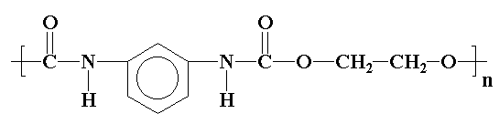
Полиуретаны — гетероцепные полимеры, макромолекула которых содержит незамещённую и/или замещённую уретановую группу —N(R)—C(O)O—, где R = H, алкил, арил или ацил.

Slide 3
В макромолекулах полиуретанов также могут содержаться простые и сложноэфирные функциональные группы, мочевинная, амидная группы и некоторые другие функциональные группы, определяющие комплекс свойств этих полимеров.
Полиуретаны относятся к синтетическим эластомерам и нашли широкое применение в промышленности благодаря широкому диапазону прочностных характеристик. Используются в качестве заменителей резины при производстве изделий, работающих в агрессивных средах, в условиях больших знакопеременных нагрузок и температур. Диапазон рабочих температур — от −60° С до +80° С.

Slide 4
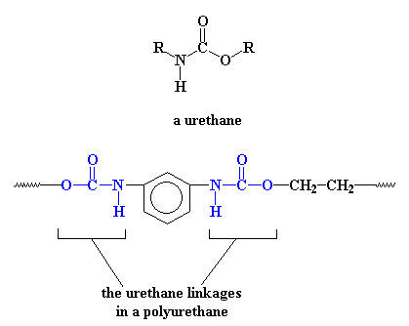
Конечно же, полиуретаны называются полиуретанами потому, что в их основных цепях присутствуют уретановые связи.

Slide 5
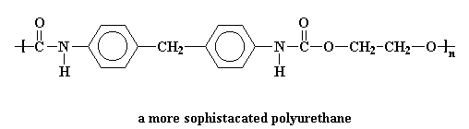
На рисунке показан простой полиуретан, но полиуретаном может быть любой полимер, содержащий уретановые связи в своей основной цепи. Существуют также и более замысловато устроенные полиуретаны, например:

Slide 6

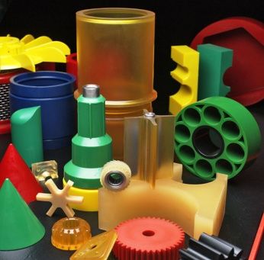
Образование полиуретанового полимера путём реакции между диизоцианатом и полиолом

Slide 7

Менее распространен синтез полиуретанов из биохлорформиатов гликолей (низкомолекулярных или олигомерных) и диаминов:
R-алкилен, остаток олигомера; R'-алкилен, арилен Скорость р-ции высока; однако из-за выделения НС1 и необходимости применения акцепторов для его связывания широкое практич. применение этого способа ограничено. Этим способом получают N-замещенные полиуретаны (напр., из пиперазина), отличающиеся более высокой тепло- и морозостойкостью, чем их незамещенные аналоги.

Slide 8
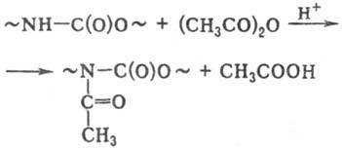
Замещенные полиуретаны могут быть получены также ацетилированием незамещенных линейных полиуретанов уксусным ангидридом в р-ре (кат.-хлорная к-та):

Slide 9
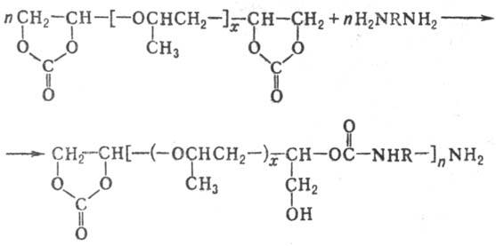
В основе синтеза т. наз. безизоцианатных полиуретанов лежат нетрадиционные р-ции уретанообразования. Напр., полиоксипро-пиленгидроксиуретаны получают из олигомеров пропилен-оксида, содержащих концевые циклокарбонатные группы (мол. м. 800-2000), и алифатич. диаминов:

Slide 10
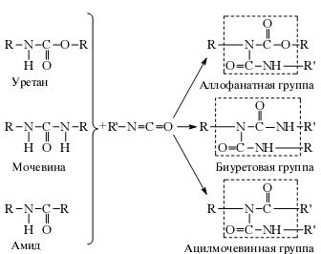
Первичные продукты присоединения изоцианатов к олигоэфирам имеют в мочевинных, уретановых, амидных и других группах реакционно-способные атомы водорода, которые при повышенных температурах взаимодействуют с изоцианатами с образованием новых групп:

Slide 11
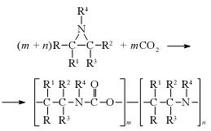
Получение полиуретана поликонденсационным методом, способ основанный на сополимеризации азиридинов с диоксидом углерода:

Slide 12
Полиуретаны получают взаимодействием соединений, содержащих изоцианатные группы с би- и полифункциональными гидроксилсодержащими производными.
В качестве изоцианатов используются толуилендиизоцианаты (2,4- и 2,6-изомеры или их смесь в соотношении 65:35), 4,4'-дифенилметандиизоцианат, 1,5-нафтилен-, гекса-метилендиизоцианаты, полиизоцианаты, трифенилметан-триизоцианат, биуретизоцианат, изоциануратизоцианаты, димер 2,4-толуилендиизоцианата, блокированные изоцианаты.
Строение исходного изоцианата определяет скорость уретанообразования, прочностные показатели, световую и радиационную стойкость, а также жёсткость полиуретанов.

Slide 13
Гидроксилсодержащими компонентами являются:
1. Oлигогликоли — продукты гомо- и сополимеризации Тетрагидрофурана, пропилен- и этиленоксидов, дивинила, изопрена;
2. Cложные полиэфиры с концевыми группами ОН — линейные продукты поликонденсации адипиновой, фталевой и других дикарбоновых кислот с этилен-, пропилен-, бутилен- или другими низкомолекулярным гликолями;
3. Pазветвленные продукты поликонденсации перечисленных кислот и гликолей с добавкой триолов (глицерина, триметилол-пропана), продукты полимеризации ε-капролактона.

Slide 14
Как было отмечено, полиуретаны в зависимости от химического строения исходных компонентов могут содержать различные группы. К этим группам следует отнести углеводородную (–СН–), простую эфирную (–О–), сложно-эфирную (–СОО–), ароматическую (–СН–), амидную (–СОNН–), уретановую (–ОСОNН–), которые отличаются степенью полярности, а следовательно, и прочностью образованных ими физических связей. Прочность этих связей определяется энергией когезии, величина которой для перечисленных групп приведена ниже.

Slide 15
Группа | Энергия когезии, кДж/моль
–СН– | 2,85
–О– | 4,19
–СОО– | 12,15
–СН– | 16,34
–СОNН– | 35,61
–ОСОNН– | 36,62

Slide 16
Как видно, сильные межмолекулярные связи могут возникать при наличии в полимерах уретановых и амидных групп. Наличие ароматических и сложноэфирных групп способствует возникновению между макромолекулами достаточно сильных физических связей.
Вместе с тем, нельзя недооценивать и роль слабых (ван-дер-ваальсовых) связей, роль которых особенно велика при отсутствии или малой концентрации сильнополярных функциональных групп. Естественно, что наличие в цепи только полярных групп еще не обеспечивает возникновения межмолекулярных физических связей с максимально возможной степенью интенсивности.

Slide 17
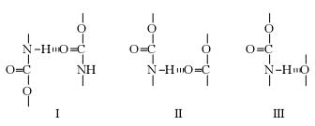
Наличие в уретановых группах активного атома водорода, способствует играть роль донора и участвует в образовании водородных связей (Н-связей). В полиуретанах следует выделить три основных типа Н-связей:

Slide 18
История возникновения полиуретанов началась в 30-е годы, когда Карозерс (США) провел исследования по синтезу полиамидов. На основании этих исследований в концерне "Farbenindustrie" (Германия) начались работы по созданию полимерных материалов, подобных полиамидам. В 1937 году всемирно известный ученый Байер с сотрудниками синтезировали полиуретановые эластомеры взаимодействием диизоцианатов с различными гидроксилсодержащими соединениями. Затем на основе этих композиций они получили пенополиуретаны. Работы того периода преследовали цель заменить полиуретанами такие стратегические материалы, как натуральный каучук, сталь, пробку. С того времени эта область химии полимеров развивалась бурными темпами.

Slide 19
Свойства полиуретанов:
Механические свойства полиуретанов изменяются в очень широких пределах и зависят от природы и длины участков цепи между уретановыми группами, структуры цепей (линейная или сетчатая), молекулярной массы и степени кристалличности. Полиуретаны могут быть вязкими жидкостями или являться твердыми веществами в аморфном или кристаллическом состоянии. Их свойства варьируются от высокоэластичных мягких резин до жестких пластиков.

Slide 20
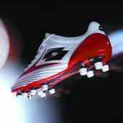
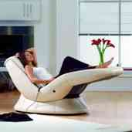
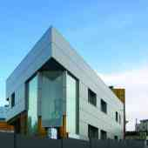
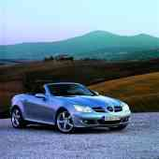
Применение полиуретана:
строительство (сэндвич-панели, напыляемая изоляция, термоклинкерные панели);
- ПУ изоляция холодильников, водонагревателей;
- ПУ изоляция трубопроводов;
- мебельная промышленность;
- автомобилестроение;
- обувная промышленность.

Slide 21
Полиуретаны вытеснили и резину, и металл в ряде деталей, использующихся в современном автомобиле, и здесь главными преимуществами, которые привлекли конструкторов, оказались высокое сопротивление полиуретанов износу и истиранию в сочетании со стойкостью к маслам и топливам. Большую роль сыграли и два других фактора: более низкая в некоторых случаях стоимость детали, сделанной из полиуретана, и снижение уровня шума, вызываемого вибрацией.
Полиуретаны настолько широко используются для производства самых различных валков и роликов, что ограничивается лишь несколькими примерами.

Slide 22
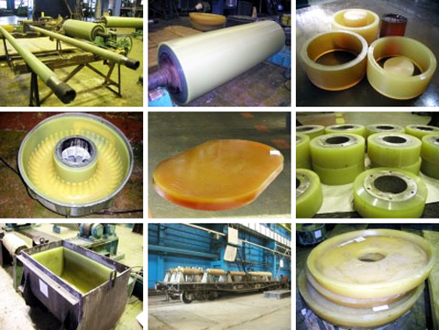

Slide 23
Автомобилестроение: эластичные,
полужесткие пены интегральные пены .
Полный спектр полиуретановых систем, соответствующих высоким требованиям этого сектора экономики. Результат применения блес тящий: крыша, отделанная превосходным звукоизоляционным материалом, легкий, вибростойкий руль, эргономичные сиденья с пеной различной плотности и жесткости, огромное количество элементов автомобильного интерьера.

Slide 24
Пенополиуретаны в обувной промышленности
Полиуретановые подошвы из наших материалов применяются в температурном диапазоне от -30 до +50 градусов Цельсия. Подошву из полиуретана отличает малый вес (в два раза легче резины) и высокие механические показатели (невосприимчивость к многократным изгибам и неистираемость, морозостойкость и антискольжение, длительное хранение).

Slide 25
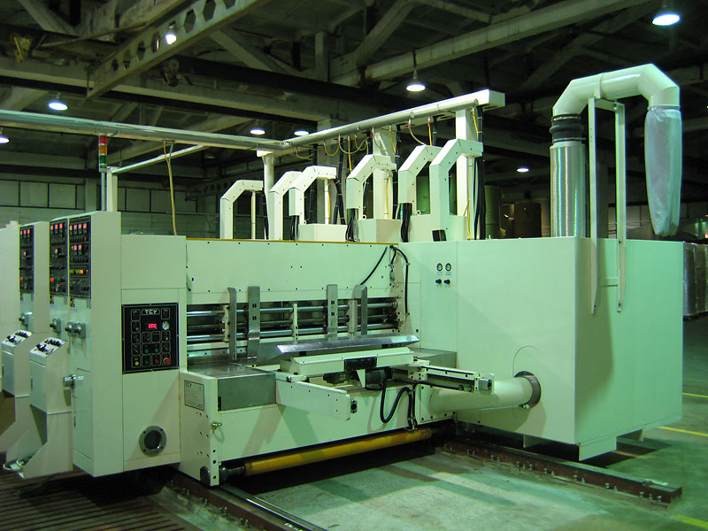
Производство полиуретана

Slide 26
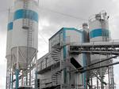
Технология производства пенополиуретана
Сам процесс произодства ППУ предусматривает смешение жидких компонентов – изоцианата и полиола в нужных порциях. В ходе реакции происходит вспенивание и увеличение в объеме полученной смеси после чего она отвердевает.
Технология производства ППУ подразумевает соблюдение нескольких параметров. Это температура компонентов и окружающей среды, соотношение компонента А (полиольный) и компонента В (изоцианатный). Немаловажным моментом в производстве пенополиуретана является качественное смешение компонентов.

Slide 27
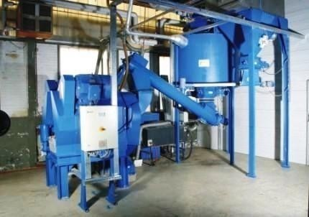
Температура влияет на производство ППУ достаточно сильно. При пониженной температуре не только увеличивается расход сырья, но и увеличение брака на выходе. От качественного перемеса компонентов при производстве ППУ зависит однородность самого ППУ на выходе, отсутствие воздушных полостей и уплотнений.

Slide 28
Износостойкость полиуретана не меняется. Изделия из полиуретана прекрасно переносят воздействие резких атмосферных изменений, ударопрочны, долговечны в промышленной эксплуатации и обладают свойствами, которые недостижимы для обычных резин:
• эластичность (относительное удлинение при разрыве в 2 раза больше, чем у резины)
• низкая истираемость (условная износостойкость в 3 раза выше, чем у резины)
• высокая прочность (превышает прочность резины в 2,5 раза)
• высокое сопротивление раздиру и многократным деформациям
• возможность работы при высоком давлении (до 105 МПа)

Slide 29
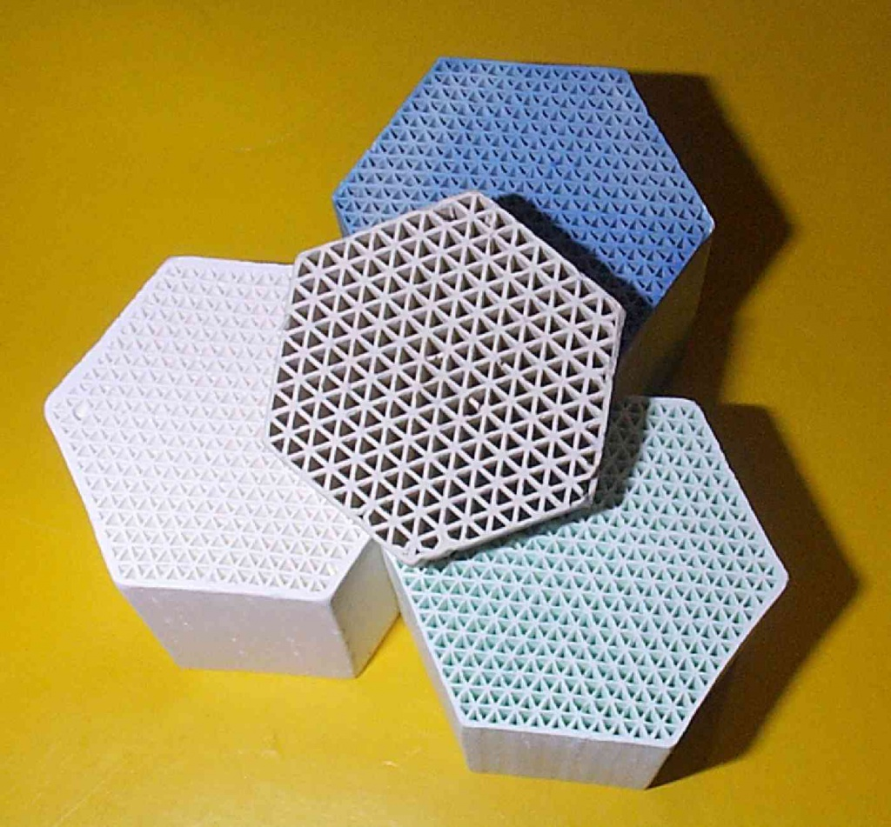
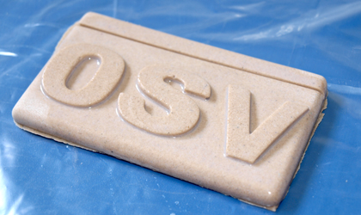

Slide 30
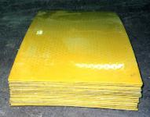
• кислотостойкость и стойкость ко многим растворителям
• повышенная твердость (до 98 единиц Шора)
• температурный интервал от -50°С до +80°С (при введении специальных добавок верхний предел рабочей температуры может быть увеличен до +120°С)
• стойкость к микроорганизмам и плесени
• вибростойкость и маслобензостойкость
• упругость при низких температурах
• высокие диэлектрические свойства
• озоностойкость
• водостойкость.

Slide 31
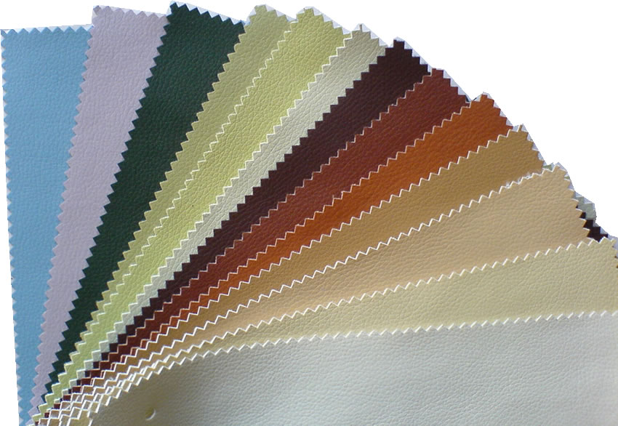
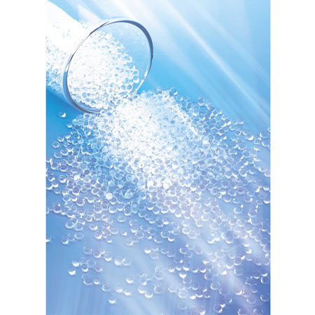

Slide 32
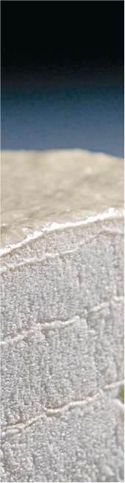
Преимущества систем напыляемых изоциануратов:
• По сравнению с другими изоляционными системами обладает пониженной горючестью
• Наносится в широком диапазоне рабочих температур поверхности: +10 - +40 С
• Подлежит ремонту
• Обладает повышенной адгезией к разным типам поверхностей
• Используется как для ремонта старых, так и новых зданий, сооружений, промышленных объектов
• Готовая теплоизоляция получается монолитная и бесшовная

Slide 33
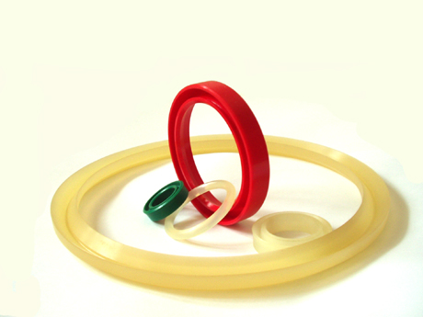
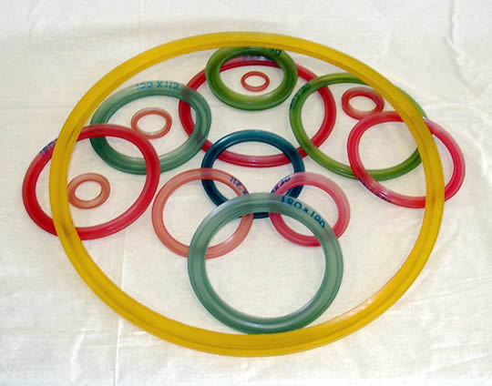
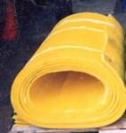

Slide 34
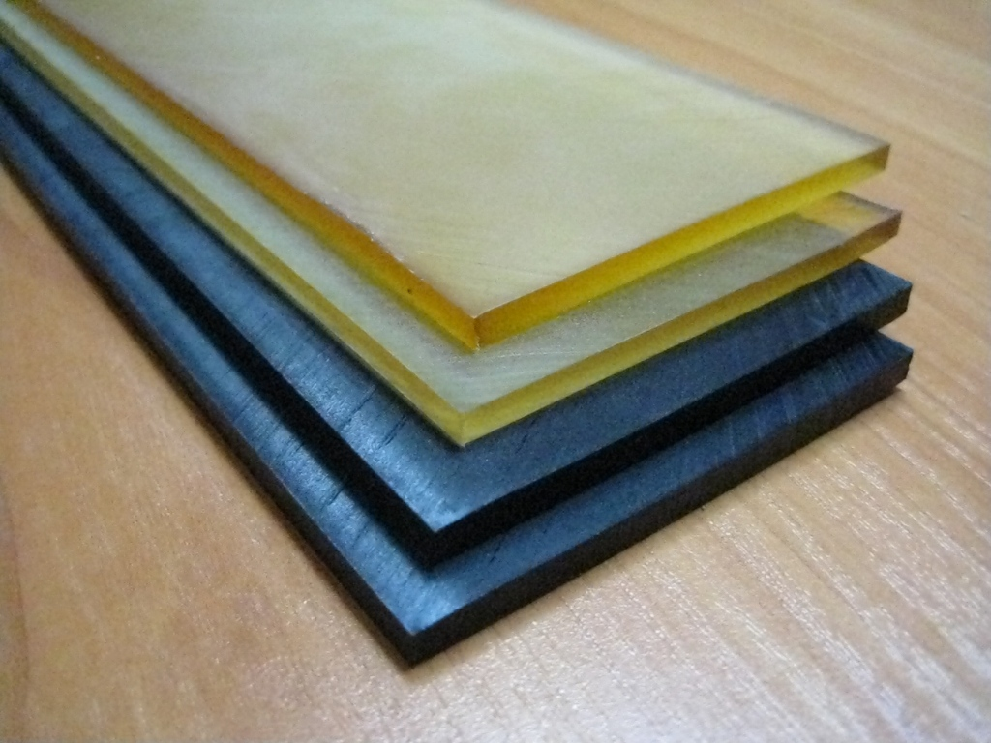

Slide 35
Спасибо за внимание!!!

